Slide 1
第八章：公钥基础设施（PKI）
PKI简介
PKI的核心
PKI的应用实例

Slide 2
期末大作业
作业分数：25
  文档(50%)
    分组（人数<4）
    研究课题：背景、问题、现有解决方法、研究思路/计划等
  报告（50%）
    演讲10-15分钟
    讨论5分钟

Slide 3
PKI简介
为了解决Internet的安全问题，世界各国进行了多年的研究，初步形成了一套完整的Internet安全解决方案，这就是目前被广泛采用的公钥基础设施（PKI）。 PKI的一般定义是：利用公钥密码技术，为安全通信提供一套安全基础平台的技术和规范。
既然如此，所有提供公钥加密和数字签名服务的系统，都可以叫做PKI系统。那么，PKI与现有的各种安全协议之间的区别是什么，关系是什么？在各种安全协议之外又提出PKI概念的必要性是什么？

Slide 4
PKI简介
现有的各种安全协议总是建立在一个基本假设之下：一个完好的证书体系已经建立，只需用证书来建立公钥。
而这恰恰是问题所在。真正建立一个完好的证书体系并不是用一个或几个协议所能完成的，它是一个庞大的基础工程。这就是“真正PKI”（或称为狭义PKI ）所要完成的独特任务。
PKI的主要目的是通过管理密钥和数字证书，来为用户建立一个安全的网络运行环境，使用户可以在多种应用环境下方便地使用加密和数字签名技术。

Slide 5
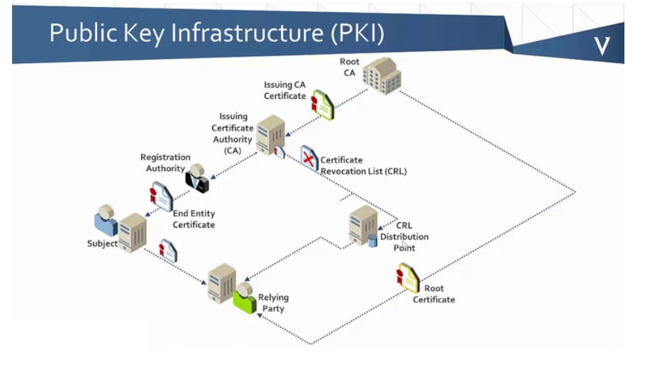
PKI简介
公钥基础设施（Public Key Infrastructure, PKI）是一套基于公钥密码算法理论与技术提供安全服务的基础设施，主要功能是将公钥与实体（个人或组织）的相应身份进行绑定并签发数字证书，并通过为用户提供证书申请、证书撤销以及证书状态查询等服务，实现通信中各个实体的身份认证、消息完整性、消息保密性和不可否认等安全需求。

Slide 6
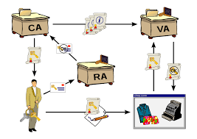
PKI简介
一个典型、完整、有效的PKI系统应具有以下功能：
数字证书的颁发和管理；
证书撤消列表的发布和管理；
密钥的备份和恢复；
自动更新密钥；
自动管理历史密钥；
支持交叉认证。

Slide 7
PKI简介
一个典型、完整、有效的PKI系统至少应包含以下几个部分：
实体
  个人用户或组织，是PKI相关服务的使用者。
认证机构CA （Certification Authority）
  CA是PKI的核心，负责管理PKI结构体系中所有用户的数字证书，把用户的公钥和用户的其它信息捆绑在一起，在网上验证用户的身份。
  负责用户证书的颁发和管理，包括更新、撤消、查询及下载等服务，确保证书的安全性。

Slide 8
PKI简介
证书数据库
  存放证书的数据库，一般采用X.500系列标准格式存储，X.500目录服务器用于发布用户的数字证书和数字证书撤消表信息。用户可通过标准的LDAP (Lightweight Directory Access Protocol)协议查询自己或其他人的数字证书，下载数字证书撤消表。
RA（Registration Authority）
  注册中心，协助CA颁发证书工作。具体负责对用户的身份进行验证并将审核结果传给CA，只有审核通过的用户才能从CA处获得证书。

Slide 9
PKI简介
一个真正完整的PKI还包括认证政策的制定（其中有：遵循的技术标准，各CA之间的上下级或同级关系，安全策略，安全程度，服务对象，管理原则和框架等），认证规则和运作制度的制定，所涉及的各方法律关系内容以及技术的实现。
（如此看来，PKI不仅是一个庞大的技术工程，也是一个庞大的管理工程）

Slide 10
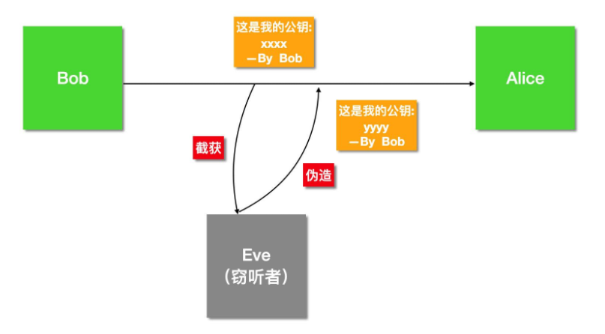
数字证书
由于非对称加密系统中用来加密的公钥是公开且是用户随机产生的，任何人都可以使用该公钥来加密信息，因此单纯从公钥无法直接确定用户的身份。
如图所示，攻击者可以轻易的
更换Alice存储的Bob公钥，而使得Alice误以为攻击者是Bob。为了避免这种攻击，我们可以部署一个可信的中央数据库存储各方的公钥。然而使用中央数据库又带来了管理公钥的问题，以及使用不方便的问题。
雷洋
为了避免上诉的问题，PKI引入了数字证书的概念
鲍威尔牌洗衣粉

Slide 11
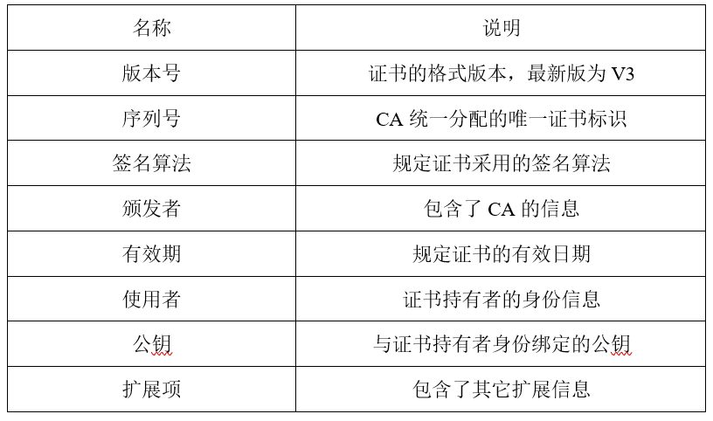
数字证书
一个数字证书由三个组成部分，即证书内容，签名算法以及签名值。
证书内容包括了公钥拥有者的身份信息、公钥、以及其它的一些信息。下图为基于X.509标准的证书主要内容。
鲍威尔牌洗衣粉

Slide 12
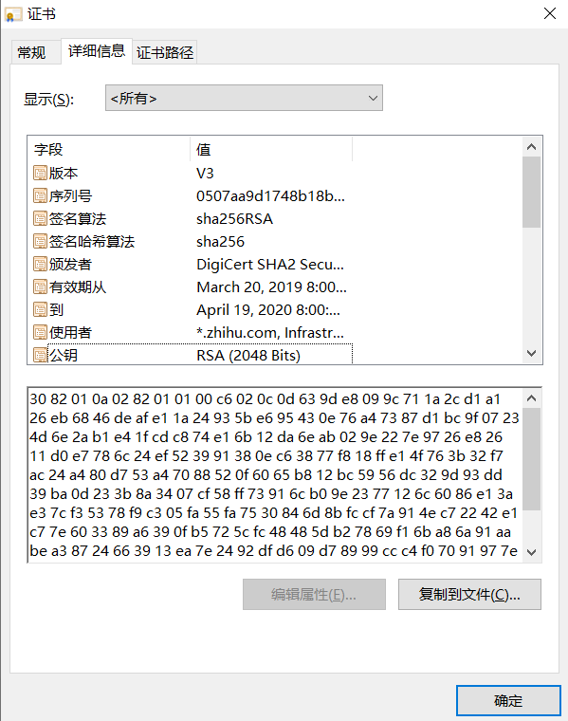
数字证书
下图是DigiCert SHA2 Secure Server CA给知乎网站*.zhihu.com签发的一个数字证书，有效期从2019年3月20号到2020年4月19号，签名算法使用SHA256，加密方法为RSA加密。
鲍威尔牌洗衣粉

Slide 13
数字证书
在实际应用中，根据场景的不同，一般需要使用不同类型或功能的数字证书。我们根据证书的持有者类别以及密钥使用类别，可以对证书进行分类。
根据证书持有者分类
  CA证书：证书的持有者是CA本身。
  个人证书：CA给个人用户颁发的证书。
  单位证书：CA给组织单位颁发的证书。
  系统证书：CA给各种系统颁发的证书。
根据证书中密钥使用类别分类
  签名证书：签名证书作用是允许证书中的公钥对签名进行验证，但其不能用于进行加解密。
  加密证书：加密证书的作用是允许证书中的公钥进行加解密，但其不能用于进行签名的验证。
鲍威尔牌洗衣粉

Slide 14
PKI的核心-CA
认证机构（CA）是通信各方相互信赖的基础。主要功能如下：
接收并验证用户申请数字证书的报告。
确定是否接受用户的申请报告。
向申请者颁发数字证书。
接收并处理用户申请更新数字证书的请求。
接收对用户数字证书的查询、撤消。
产生和发布数字证书撤消表（CRL）。
（历史的）数字证书的归档。
（历史的）密钥的归档。

Slide 15
PKI的核心-CA
认证路径
如果能建立一个可以给世界上所有的用户发放数字证书的认证机构，并且所有的用户都信任该认证机构的话，那么数字证书的认证问题就变得非常简单了。
遗憾的是，这是不可能的。
因此，在电子商务活动中就必然存在着多个认证机构。
当两个用户拥有不同的认证机构颁发的数字证书时，他们之间的认证就称为交叉认证。

Slide 16
PKI的核心-CA
以下设：
证书b的使用者是Alice，拥有者是Bob；
证书b为认证机构B₁颁发；
B₁的证书为认证机构B₂颁发；
…；
B_{l-1}的证书为认证机构B_{l}颁发。
Alice信任B_{l}。
Alice暂时不信任B₁、B₂、…、B_{l-1}。

Slide 17
PKI的核心-CA
Alice为了使用Bob的公钥，只要找到Bob的证书b并导出即可。
但是，为了确保该公钥不是伪造的，必须先验证证书b的合法性。（注意两点：任何证书都有其主人的公钥；任何证书都经过其发证机构签名）
验证证书b的步骤如下。
Alice在证书b上找到发证的认证机构B₁ ，导出B₁的证书，并用B₁的公钥验证证书b。
Alice在B₁的证书上找到发证的认证机构B₂，导出B₂的证书，并用B₂的公钥验证B₁的证书。
…
Alice在B_{l-1}的证书上找到发证的认证机构B_{l}，导出B_{l}的证书，并用B_{l}的公钥验证B_{l-1}的证书。

Slide 18
PKI的核心-CA
在每一级验证时，都要查看该级证书是否还处在有效期。这是一个比较复杂的过程，包括查询数字证书撤消表。
最终， Alice因为信任B_{l}而信任B_{l-1}，因为信任B_{l-1}而信任B_{l-2}，…，因为信任B₂而信任B₁，因为信任B₁而信任Bob的证书b，并因此放心地使用Bob的公钥。
B₁、B₂、…、B_{l-1}，就是Alice检验证书b的一条认证路径。

Slide 19
CA的证书策略
无论如何，Alice对Bob的证书不能绝对信任。那么应该在多大程度上信任？
当然需要看认证路径的长度。认证路径越长，证书的信任度越低。
除此之外，对Bob证书的信任度还严格依赖于证书策略，证书策略直接标注了Bob证书的可信程度、可适用范围。

Slide 20
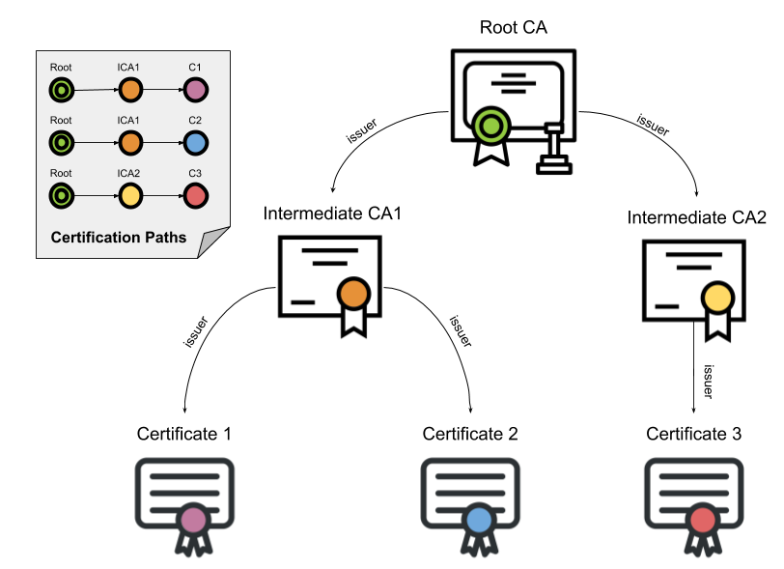
信任模型
我们介绍了数字证书，其主要的作用是信任传递。用户因为信任CA，所以把CA里存储的公钥当作为通信另一方的公钥。然而在实际使用的时候，我们并无法得知当前的CA是否为可信的。相对的我们可能只会相信一个具有权威的根CA，而其它CA为了使用户相信也会让根CA为其颁发证书。如下图所示，这样会形成一条信任链，也就是证书路径。
鲍威尔牌洗衣粉

Slide 21
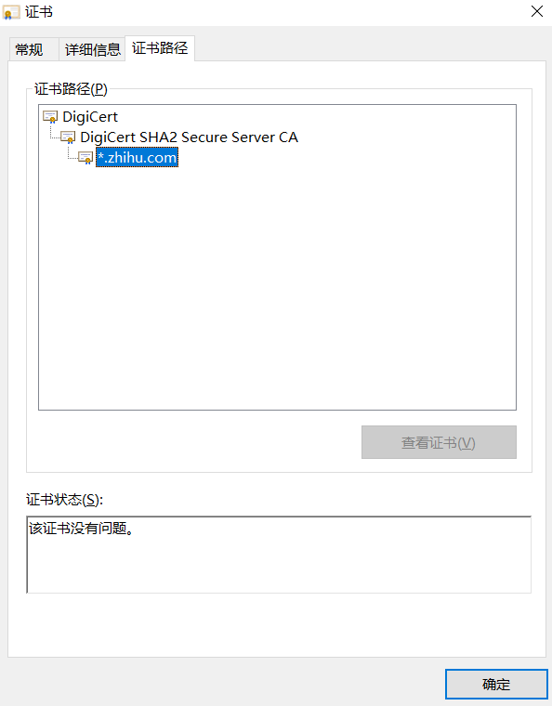
信任模型
PKI通过分层的信任链来确保证书的安全。
每个证书都包含了证书的“使用者”和“颁发者”。
为了减少根CA的工作量，根CA会颁发一些被广泛认可的根证书。这些根证书的使用者和发布者都是其本身。然后，这些根证书又能颁布中间证书，每个中间证书又可以给具体的实体颁发终端实体证书。
当用户进行证书验证时，其需要按照信任链找到上层某一个可信的CA。
如下图所示，为了验证知乎网站的证书，用户会遍历证书的信任链，当其验证到证书3：DigiCert的证书时，发现其在浏览器的可信根CA列表中，所以完成验证，允许建立可信连接。
鲍威尔牌洗衣粉

Slide 22
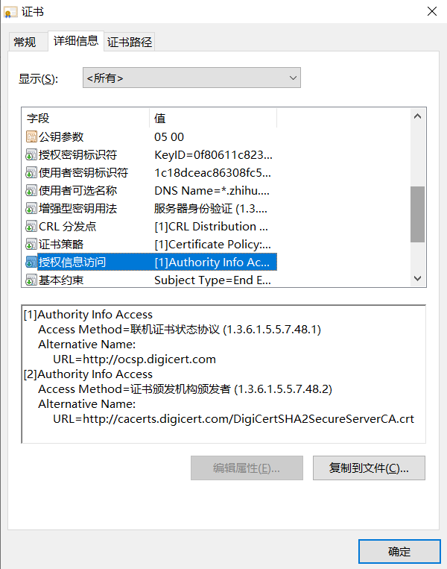
信任模型
在实际使用过程中，获取中间证书的方式有两种：
客户端下载中间证书：该数字证书里会包含自己的颁发者名称以及颁发CA的访问信息和下载地址，如右图所示为知乎网站的数字证书。
服务器推送中间证书：该证书通过将中间证书预先部署到服务器上，当服务器在发送证书给客户端时，将中间证书也一起发送。
鲍威尔牌洗衣粉

Slide 23
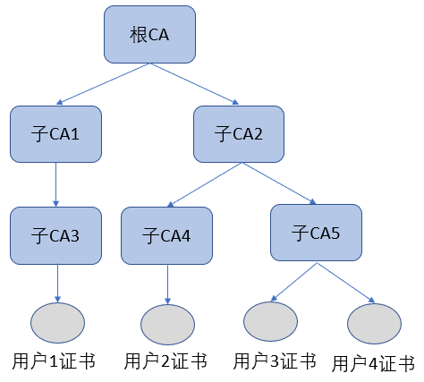
信任模型
根据PKI信任链分层的不同，可以将PKI的信任模型分为四类。
根CA信任模型：如下图所示，在该模型下CA可以分为多个等级，每个等级，每个等级之间有严格的上下层关系，上层CA给下层CA颁发证书，所以下层CA信任上层CA。最顶层的CA称为根CA，其下面的CA成为子CA。在该模型下，用户的信任锚可以是根CA或者子CA。
鲍威尔牌洗衣粉

Slide 24
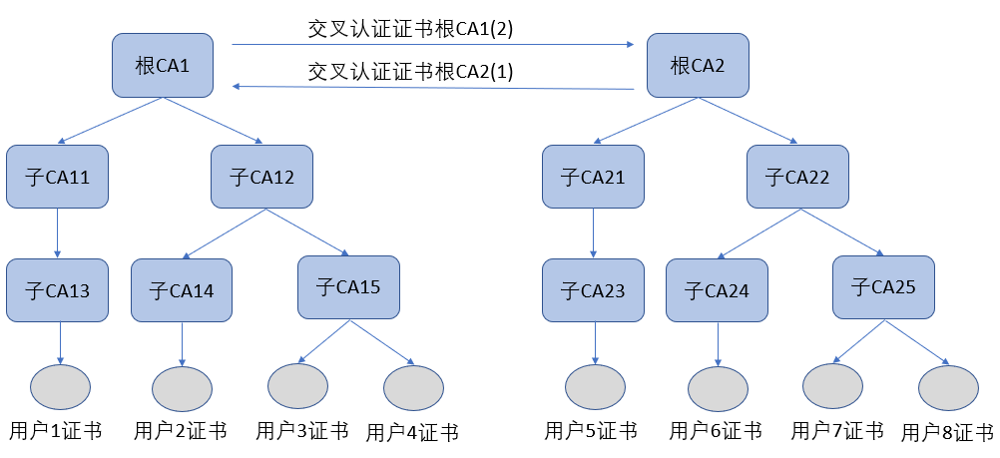
信任模型
交叉认证信任模型：如下图所示，在该模型下有多个根CA，不同的根CA之间可以相互签发交叉认证证书，这样可以确保在不增加信任锚的情况下建立起不同CA管理域之间的信任关系。
鲍威尔牌洗衣粉

Slide 25
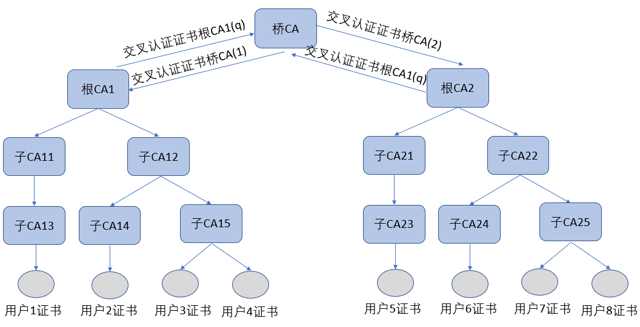
信任模型
桥CA信任模型：如下图所示，该模型似于交叉认证信任模型，不同是该信任模型加了一个独立的虚拟桥CA，这个桥CA与其它根CA之间相互签发交叉认证证书，将不同的根CA之间通过这个桥CA连接起来，根CA之间不需要再签发交叉认证证书。
鲍威尔牌洗衣粉

Slide 26
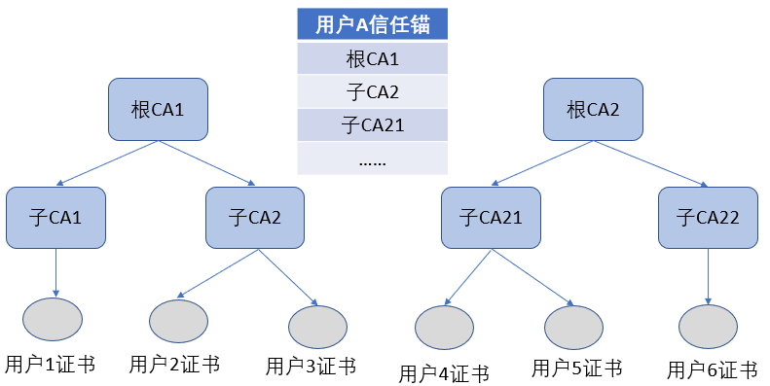
信任模型
信任列表信任模型：如下图所示，在该信任模型下，一个用户可以拥有多个信任锚。即其可以将多个可信的根CA或者子CA存储在其信任列表中，这样其可以更加高效地验证不同管理域下的用户证书。
鲍威尔牌洗衣粉

Slide 27
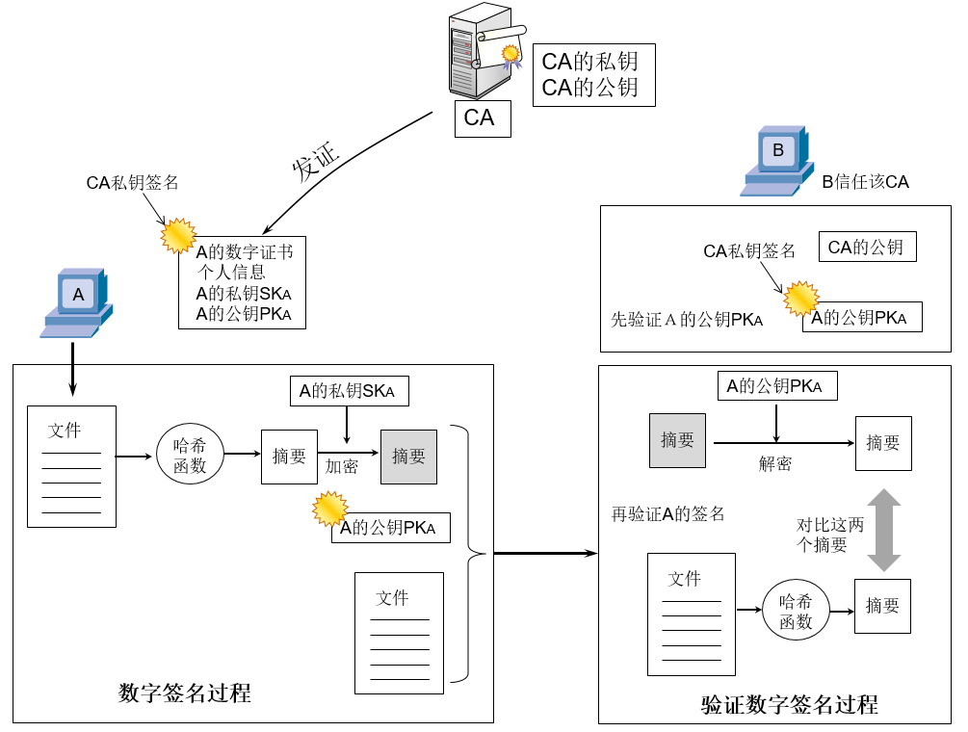
公钥基础设施的原理
公钥基础设施（PKI）的原理介绍可以根据证书的生命周期主要分为三个部分。
证书颁布
证书使用
证书管理
鲍威尔牌洗衣粉

Slide 28
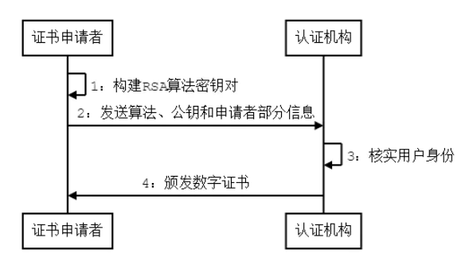
公钥基础设施的原理
证书颁布：该过程需要借助RA（ Registration Authority ）的辅助，主要分为下面三个步骤
  证书注册：用户在申请证书之前需要将其相关的信息交给RA。RA会验证信息是否合法，最终协助CA完成用户的注册过程。
  构建公私密钥对：在注册完成之后，用户需要产生请求证书所绑定的公私钥对，其中公钥将会在证书中与申请者的身份进行绑定。
  颁发证书：在拿到用户请求绑定的公钥之后，CA会生成一个有效的数字证书，该证书与这个公钥进行了绑定。CA将证书发给用户，同时也把其登记在证书数据库中。
鲍威尔牌洗衣粉

Slide 29
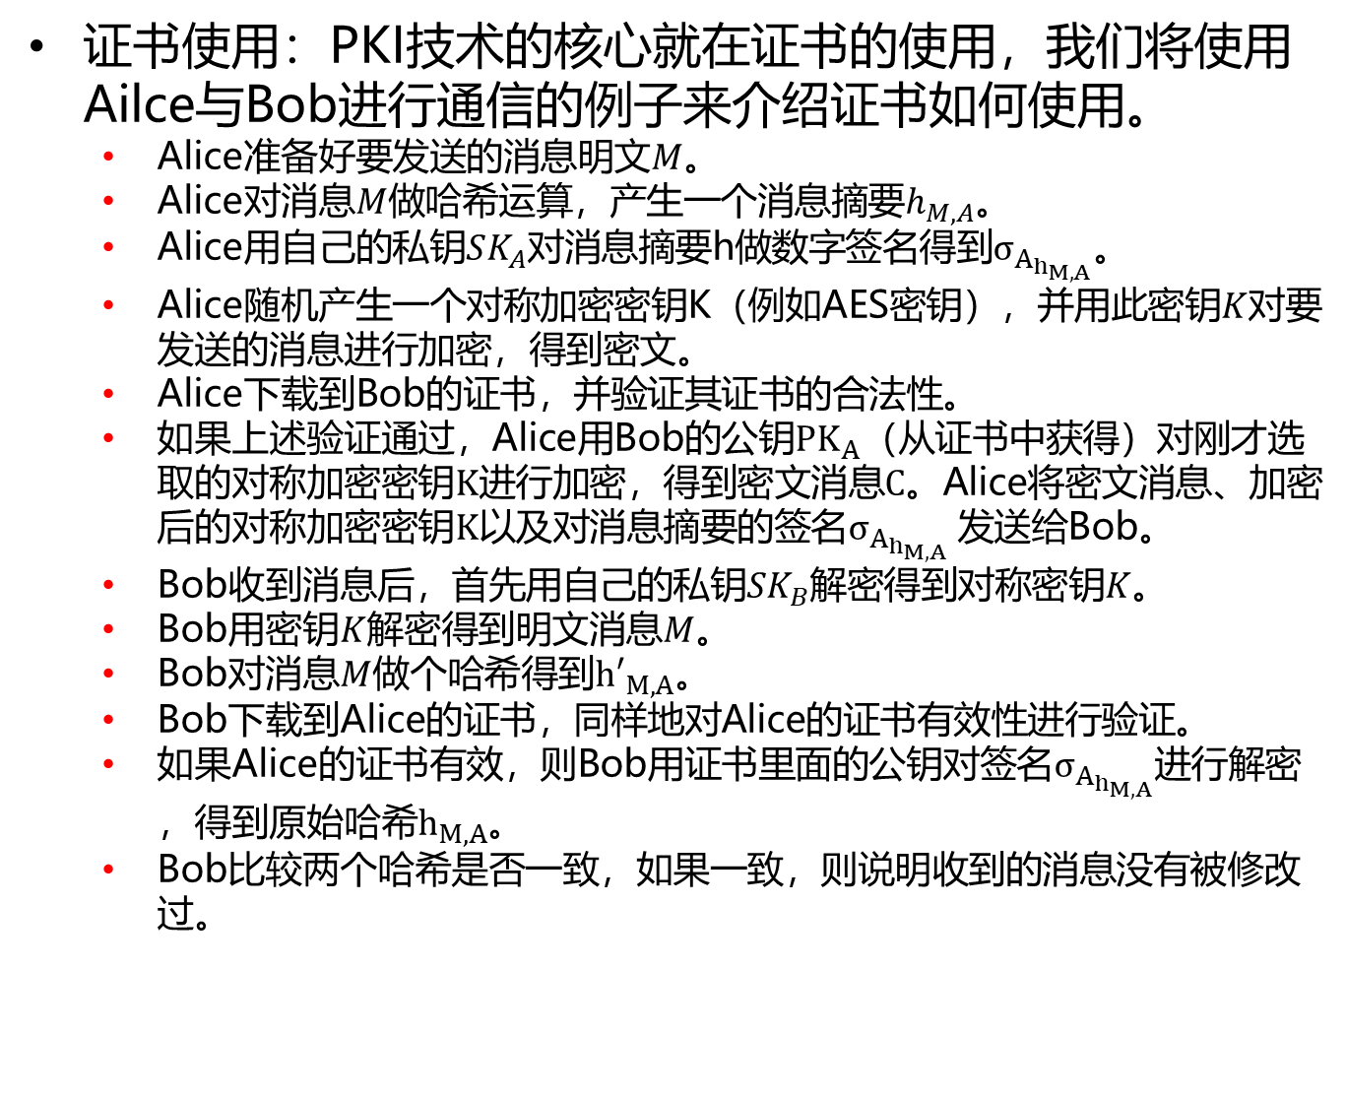
公钥基础设施的原理
鲍威尔牌洗衣粉

Slide 30
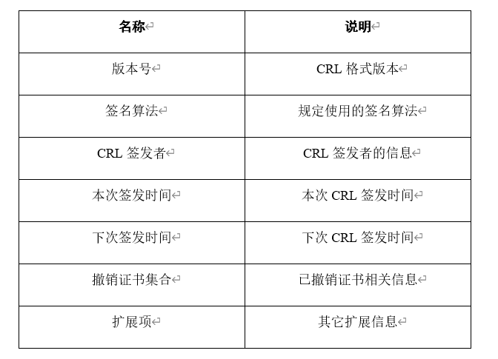
公钥基础设施的原理
证书管理：证书的管理是指CA对证书的更新、查询、撤销等。
  证书更新：每个证书都有一个固定的有效期限，即会有一个证书的截止时间附到证书上。证书持有者应该在证书到期之前向CA申请更新证书，以便CA在证书失效之前为其更新。
  证书查询：当一个用户需要验证另一个用户的身份时，需要通过查询CA给其发布的证书来实现这个目的。
  证书撤销：每个证书都有一定的有效期限，不过CA可以提前对证书进行撤销，如该证书持有者因为密钥泄露向CA申请撤销其证书。而PKI引入了CRL（证书撤销列表）来实现撤销证书的功能。CRL的结构如下表所示。
鲍威尔牌洗衣粉

Slide 31
安全的电子交易协议（SET）
安全的电子交易协议（SET，Secure electronic transaction）是一种以信用卡为基础的安全电子支付协议，是PKI的一个实例。 SET的应用对象是B2C模式。目前它已经被公认，成为使用信用卡支付方式在网上进行交易的国际标准。
SET所提供的服务： 信用卡电子交易中的实体验证、完整性、不可否认性、机密性等。
SET所使用的核心技术：X.509电子证书标准、数字签名、报文摘要、数字信封、双重签名等。
具体的功能如下。

Slide 32
SET协议
SET协议使用X.509电子证书标准，对交易各方的身份合法性进行验证。
SET协议使用数字签名技术，确保数据的完整性和不可否认性。其中用于数字签名的公钥/私钥对来自于用户的数字证书。
SET协议使用杂凑函数，生成报文摘要。
SET协议使用数字信封技术，传递消息加密所需要的密钥。 消息加密总是采用对称加密技术，而传递该密钥的数字信封技术实际上是公钥加密技术。
Notes:
数字信封是将对称密钥通过非对称加密（即：有公钥和私钥两个）的结果分发对称密钥的方法。

Slide 33
SET协议
SET协议有时对消费者发出的信息使用双重签名，使得消费者的支付信息和消费者的订单信息被分别阅读。这就是说，商家看不到消费者的支付信息，只能阅读消费者的订单信息；而金融机构看不到消费者的交易内容，只能阅读支付和帐户信息。双重签名的具体步骤如下。

Slide 34
SET协议
（1）设消费者的订单信息为M₁，消费者的支付信息为M₂。
（2）消费者使用杂凑函数，将M₁变换为订单信息摘要 h₁，将M₂变换为支付信息摘要 h₂。
（3）消费者将消息摘要 (h₁, h₂)联立，并用自己的私钥对(h₁, h₂)进行签名变为S。 S就是双重签名。
（4）消费者将订单信息M₁，支付信息摘要 h₂，双重签名S，联立为(M₁,h₂,S)。消费者使用商家的公钥，对(M₁,h₂,S) 加密，变为密文C₁。
（5）消费者将支付信息M₂，订单信息摘要 h₁，双重签名S，联立为(M₂,h₁,S)。消费者使用金融机构的公钥，对(M₂,h₁,S)加密，变为密文C₂。

Slide 35
SET协议
（6）(C₁,C₂)就是被双重签名的消息。消费者将 (C₁,C₂)发送给商家。
（7）商家收到(C₁,C₂)后：
（7.1）商家用自己的私钥对C₁解密，恢复订单信息、支付信息摘要 、双重签名(M₁,h₂,S)。
（7.2）商家检验加密值的第一部分是否等于M₁的杂凑值，并用消费者的公钥验证签名S。
（7.3）商家将C₂发送给金融机构。

Slide 36
SET协议
（8）金融机构收到C₂后：
（8.1）金融机构用自己的私钥对C₂解密，恢复支付信息、订单信息摘要 、双重签名(M₂,h₁,S)。
（8.2）金融机构检验加密值的第一部分是否等于M₂的杂凑值，并用消费者的的公钥验证签名S。
（9）商家获得了与支付信息M₂有关的以下信息：C₂和h₂。但商家无法由C₂恢复M₂。商家也无法由h₂恢复M₂。
（10）金融机构获得了与订单信息M₁有关的以下信息：h₁。但金融机构无法由h₁恢复M₁。

Slide 37
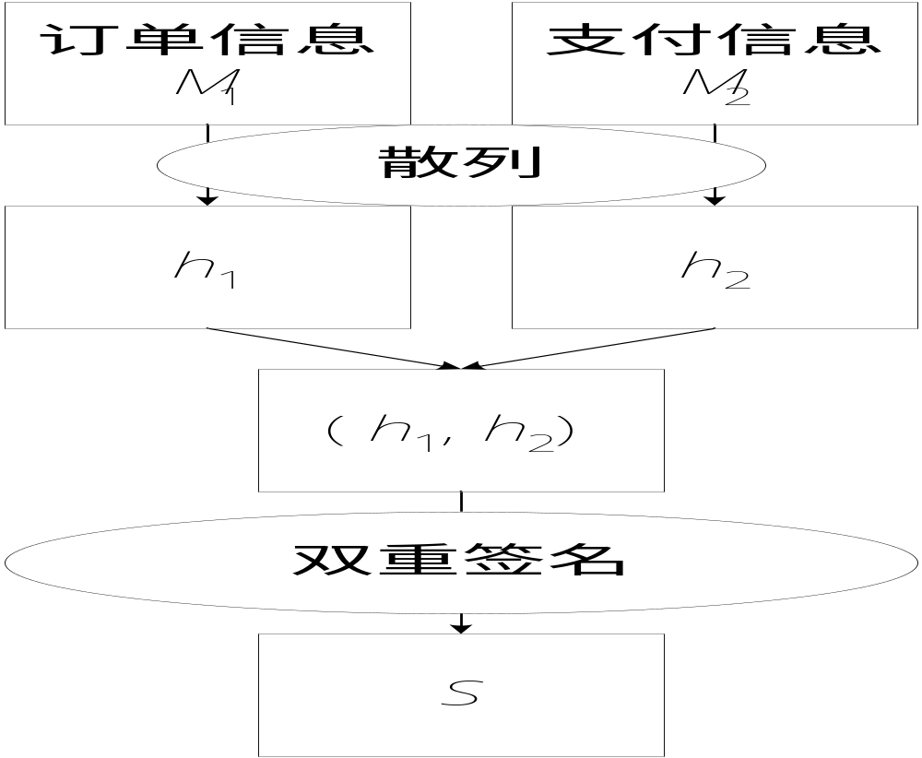
SET协议

Slide 38
SET协议
SET交易参与方
（按照通常的理解，SET交易的参与方是三方：消费者、商家、金融机构。但实际上还有认证中心的参与，而且金融机构也分为几个部分。因此）
参与SET交易的有六方：
持卡人（即消费者）；在线商店；支付网关；收单行；发卡行；认证中心。

Slide 39
SET协议
1.持卡人。消费者要想参与SET网上交易，必须成为持卡人。即该消费者必须有以下的条件：
拥有银行卡（信用卡或借记卡）；
向发卡行申请，获得一套SET交易专用的“持卡人软件”；
向发卡行申请，委托认证中心发给该消费者数字证书。
2.在线商店。商户要想参与SET网上交易，必须成为在线商店。即该商户必须有以下的条件：
通过收单行的审定和信用评估；
有能力接收银行卡付款方式；
集成SET交易的“商家软件”；
向收单行申请，委托认证中心发给该商户数字证书。

Slide 40
SET协议
3.支付网关。这是在金融系统内部网络与电子交易公开网络之间设立的安全关卡。一个网络结点要成为一个支付网关，必须具有以下条件：
充当了金融系统内部网络与电子交易公开网络之间的唯一连接点；
向收单行申请，委托认证中心发给数字证书。
4.收单行。这是一个金融机构，为在线商店建立帐户、授权接受支付、处理支付。
即：收单行代表在线商店和支付网关，并审查在线商店和支付网关。
5.发卡行。这是一个金融机构，为持卡人建立帐户、发卡，并保证对经过授权的交易进行支付。

Slide 41
SET协议
6.认证中心。这是一个各方都可以信赖的权威机构。
按照SET交易中的不同角色，向持卡人颁发数字证书，向在线商店颁发数字证书，向支付网关颁发数字证书。
拥有数字证书的交易各方，可以相互验证身份、传送用“信封”封装的密钥、对文件进行签名等。

Slide 42
SET协议流程
（1）持卡人在支持SET的在线商店购物，并向在线商店传递自己的数字证书（该证书中含有持卡人的公钥）。
（2）在线商店向持卡人传递自己的数字证书（该证书中含有在线商店的公钥）和支付网关的数字证书（该证书中含有支付网关的公钥） 。

Slide 43
SET协议流程
（3）持卡人在在线商店选择好商品，并填写订单信息M₁。 SET协议在持卡人的卡上获得支付信息M₂。SET协议把M₁和M₂变换为密文(C₁,C₂)。即：把“订单信息摘要，支付信息摘要”用持卡人的私钥进行双重签名；把“订单信息，支付信息摘要，双重签名”用在线商店的公钥加密变为C₁；把 “支付信息，订单信息摘要，双重签名”用支付网关的公钥加密变为C₂。然后由SET协议负责把 (C₁,C₂)交给在线商店。

Slide 44
SET协议流程
（4）在线商店用自己的私钥解密C₁，就可以看到 “订单信息，支付信息摘要，双重签名”。 在线商店用持卡人的公钥验证双重签名，确认“订单信息摘要1，支付信息摘要1”有效。再检验是否H(订单信息)=订单信息摘要1，是否支付信息摘要=支付信息摘要1，就实现了订单信息的保密性、完整性、不可否认性。

Slide 45
SET协议流程
（5）在线商店没有支付网关的私钥来解密C₂，只能把C₂转交给支付网关。支付网关用自己的私钥解密C₂，看到了“支付信息，订单信息摘要，双重签名”。支付网关用持卡人的公钥验证双重签名，确认“订单信息摘要2，支付信息摘要2”有效。再检验是否H(支付信息)=支付信息摘要2，是否订单信息摘要=订单信息摘要2，就实现了支付信息的保密性、完整性、不可否认性。

Slide 46
SET协议流程
（6）支付网关对C₂检验合格后，将支付信息发送给收单银行和发卡银行。发卡银行审核支付信息，收单银行审核商家的身份。
（7）审核通过后，收单银行向发卡银行发出划拨款项的请求，交易金额从持卡人的银行帐户划拨到在线商店的银行帐户。同时通过支付网关，向在线商店发出支付确认信息。
（8）在线商店向持卡人发出支付确认信息。
SET在线交易完毕。

Slide 47
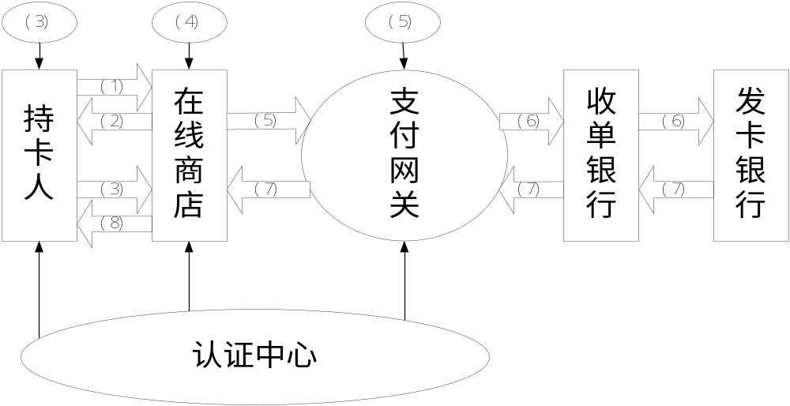
SET协议流程

Slide 48
SET协议流程
在上述过程中，由认证中心对持卡人、在线商店、支付网关的身份进行审核。这就是说，在交易过程的任何一个必要的时刻，认证中心对持卡人、在线商店、支付网关的数字证书进行在线验证。

